Slide 1
Przeprowadził DZIAŁANIA samopomocy na rzecz uczniów w szkole „UCZYMY SIĘ UCZYĆ INNYCH”- pomoc młodszym kolegom
SAMORZĄD SZKOLNY

Slide 2
CELE AKCJI
zdobywanie umiejętności dzielenia się swoją wiedzą
wdrażanie do opieki nad młodszymi koleżankami i kolegami
poszerzanie wiedzy i umiejętności współpracy z młodszymi i starszymi kolegami
wcielanie się uczniów w role nauczyciela
projektowanie i wykonanie doświadczeń, prac plastycznych i technicznych

Slide 3
NASI SPRZYMIERZEŃCY
Szkolne Koło Wolontariatu,
wolontariusze z rady rodziców,
wychowawcy oddziałów sześciolatków,
wychowawcy klas I-III,
wychowawcy świetlicy,
dyrekcja

Slide 4
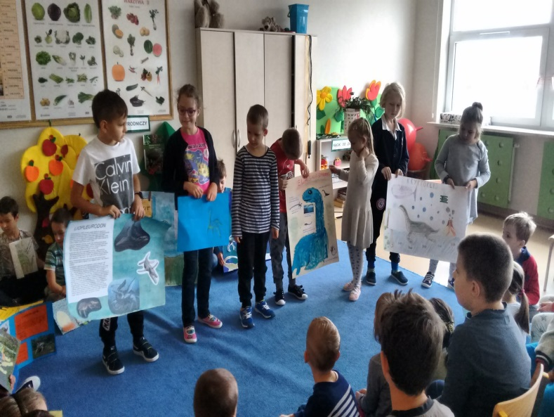
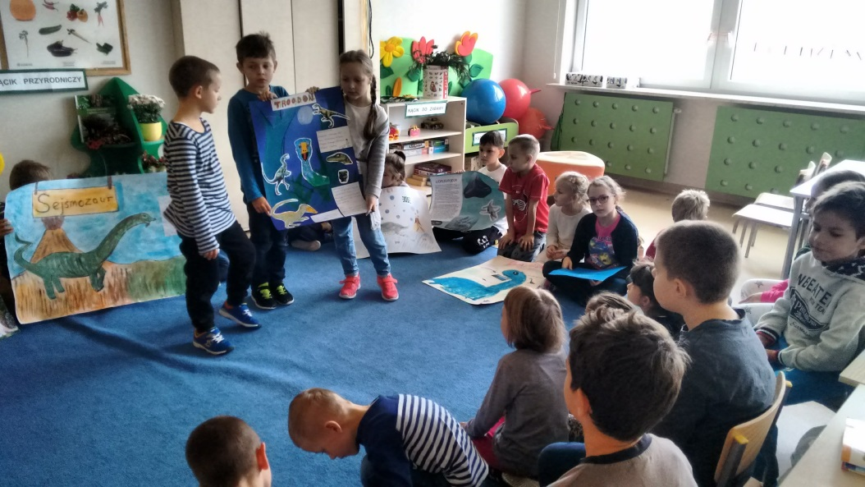
Uczymy się uczyć innych – prezentacja tematu - dinozaury
Uczniowie klasy 3h z wizytą w klasie 1e
Prezentacje plakatów i ciekawostek

Slide 5
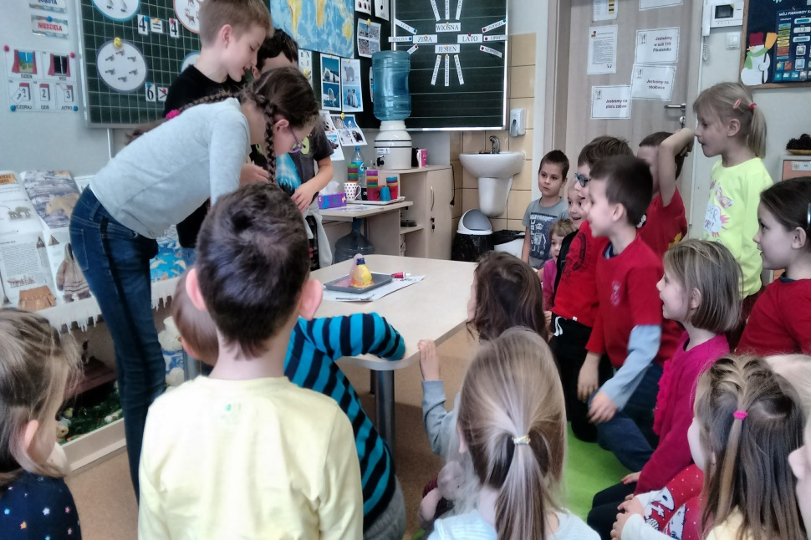
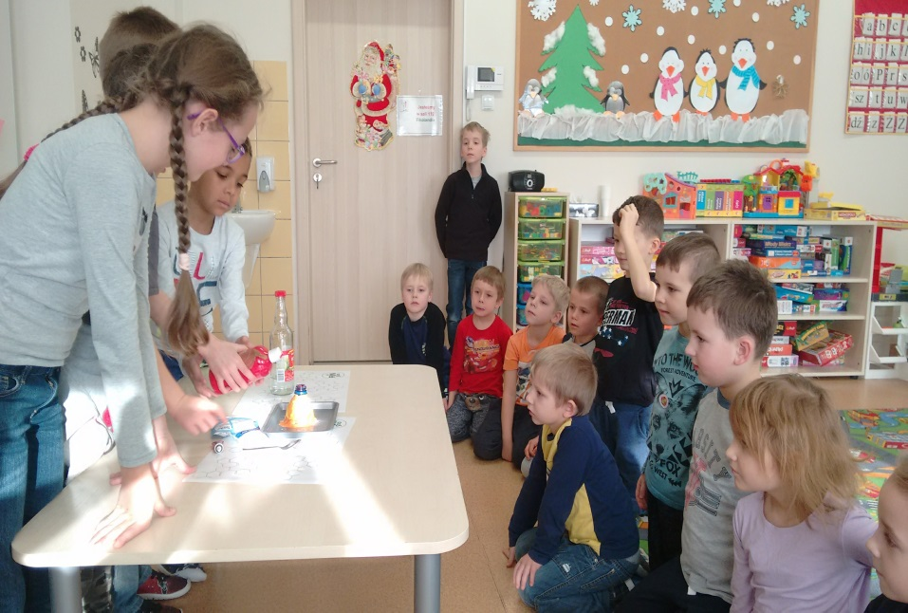
Uczymy się uczyć innych – doświadczenia dla oddziałów przedszkolnych
Klasa 3h odbyła kilka spotkań z młodszymi kolegami i prezentowała doświadczenia i eksperymenty

Slide 6
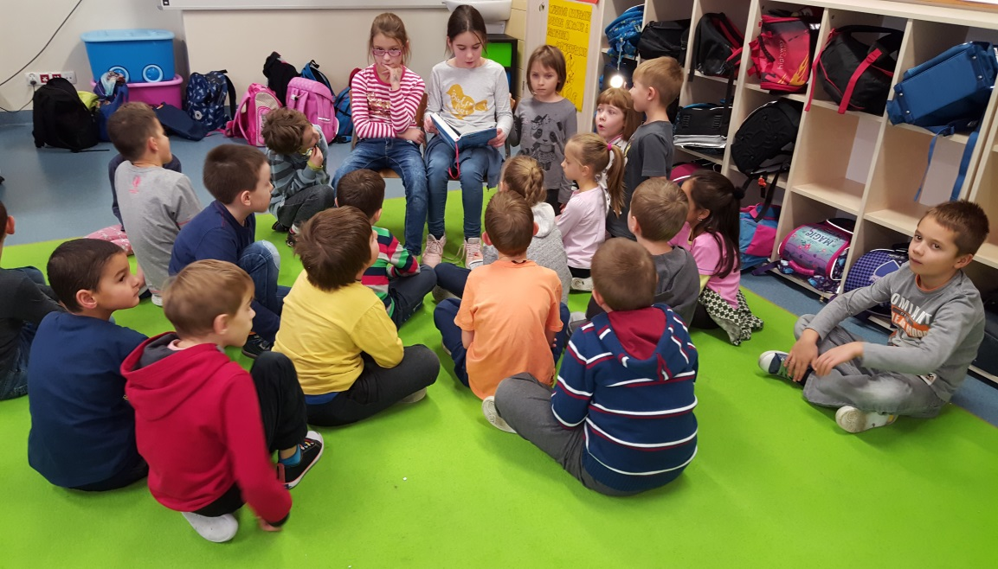
Uczymy się uczyć innych - Cała Polska Czyta Dzieciom -
Szkolne Koło Wolontariatu i Świetlica Szkolna zorganizowało spotkania, w czasie których starsze dzieci czytają w przedszkolu
Uczniowie klasy 3d
czytają młodszym

Slide 7
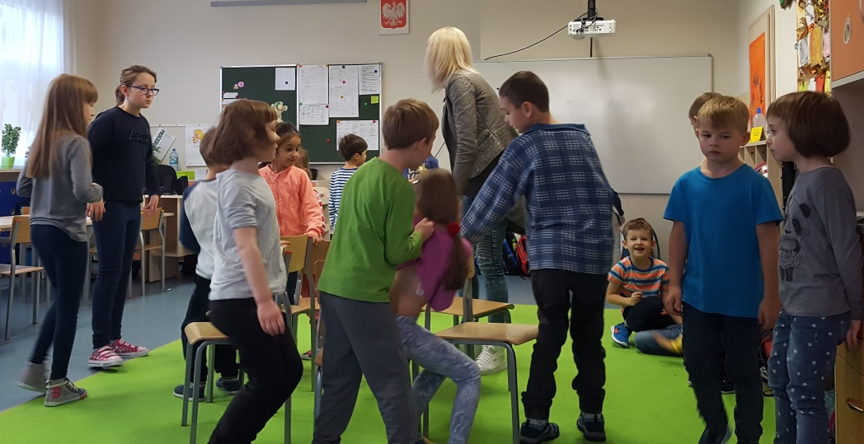
Współpraca z Fundacją „ABCXXI – Cała Polska czyta dzieciom”
W każdym miesiącu realizowany jest projekt czytania dzieciom codziennie wg lektur rekomendowanych przez fundację. W ramach projektu organizowane są czytania przez starszych kolegów, rodziców, dziadków

Slide 8
akcja promująca czytelnictwo "W Słonecznej Szkole czytamy dzieciom".
Akcja polega na czytaniu przedszkolakom utworów z repertuaru literatury dziecięcej przez:
pracowników szkoły- wychowawców przedszkola, wychowawców klas, pracowników biblioteki oraz wszystkich innych chętnych do czytania uczniów klas 2-4,rodziny, rodzeństwo, przyjaciół wychowanków, innych zaproszonych gości

Slide 9
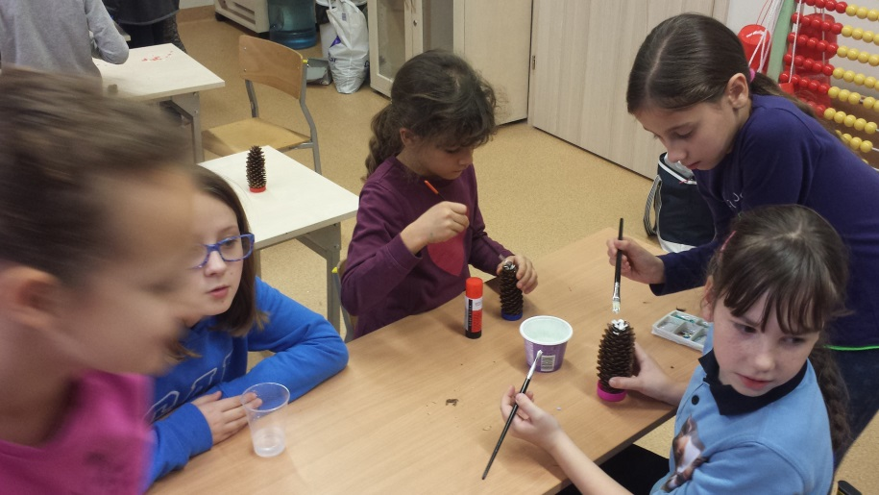
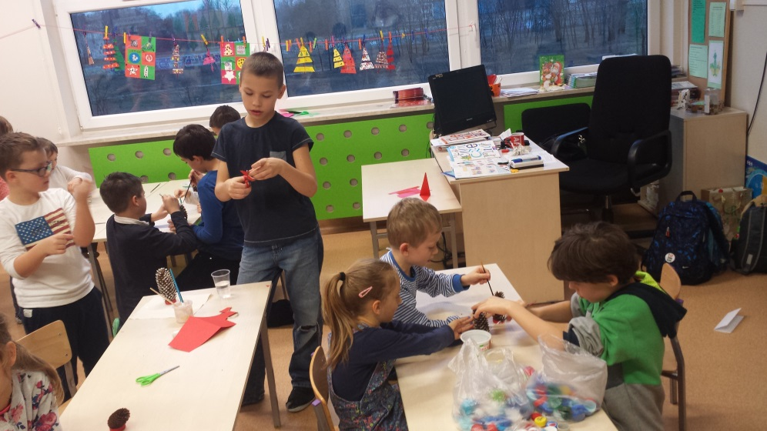
Uczymy się uczyć innych – ozdoby świąteczne
W ramach akcji uczniowie klas 4 pomagali młodszym kolegom w wykonaniu dekoracji świątecznych

Slide 10
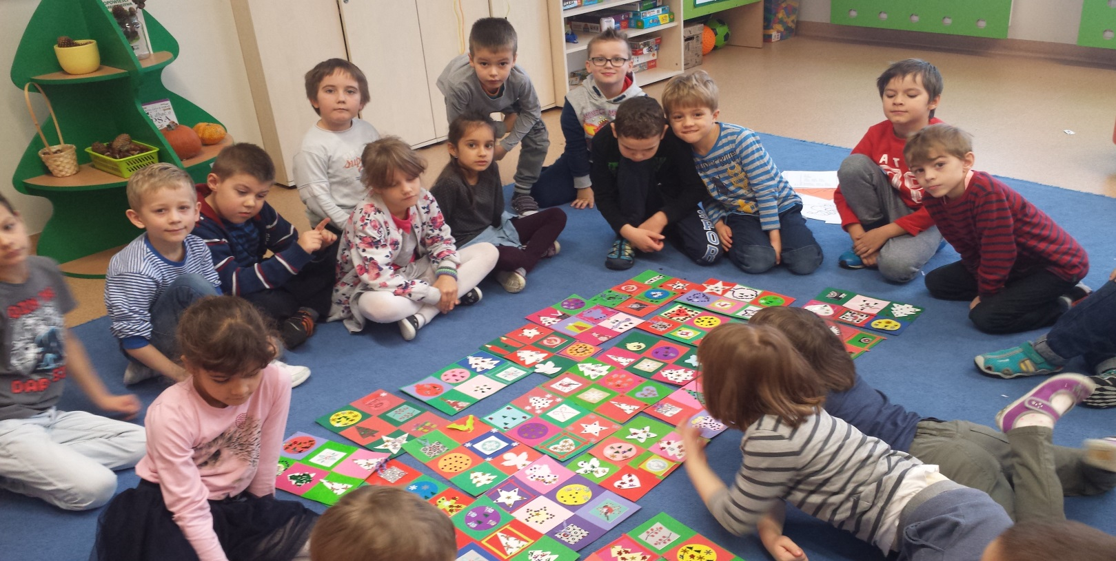
Uczymy się uczyć innych – kiermasz szkolny
Wolontariusze klas 4 współpracowali pomagając klasom 1 w wykonaniu ozdób na kiermasz świąteczny

Slide 11
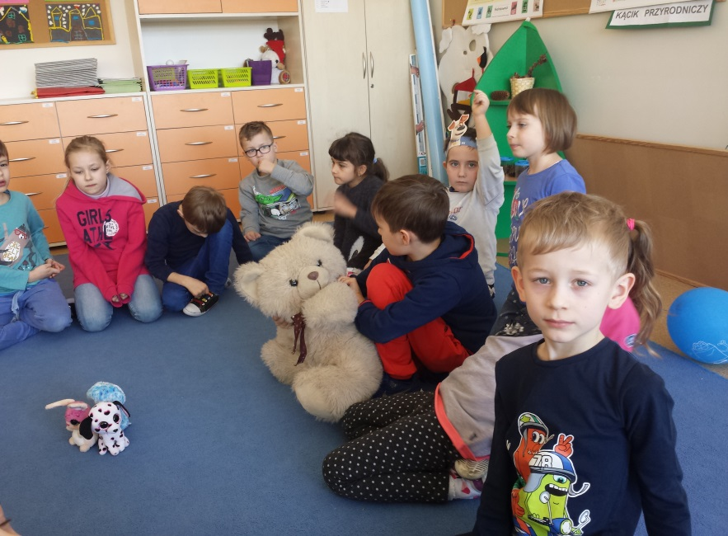
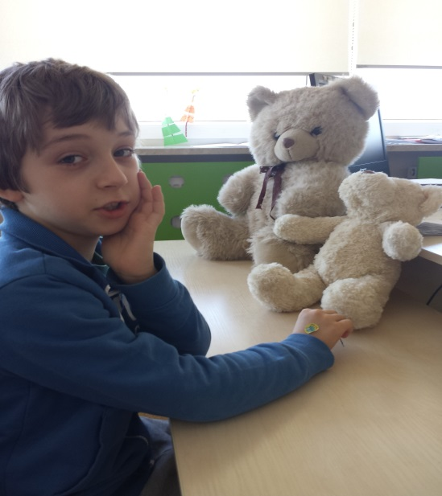
Uczymy się uczyć innych - DZIELIMY SIĘ SWOJĄ WIEDZĄ – BEZPIECZNE FERIE
Uczniowie uczyli się zasad bezpieczeństwa
w czasie ferii zimowych
Uczniowie klas 1 uczyli się uczyć zasady bezpieczeństwa swoje pluszowe zabawki

Slide 12
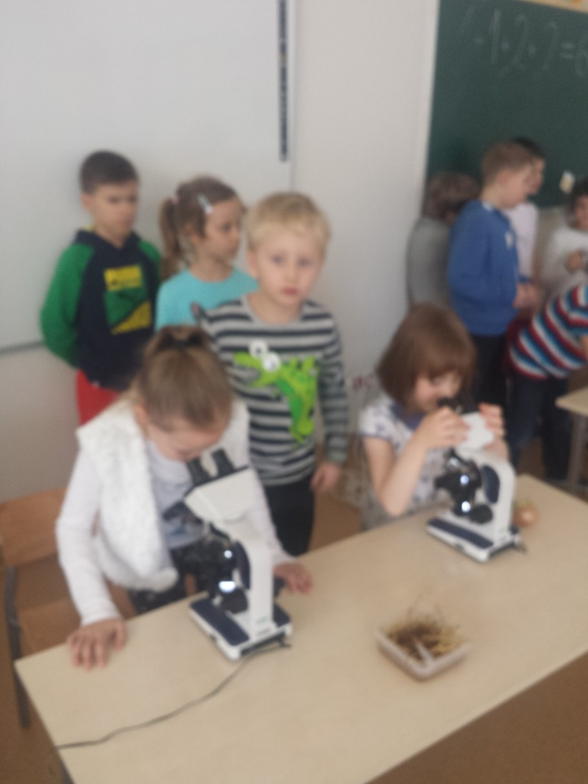
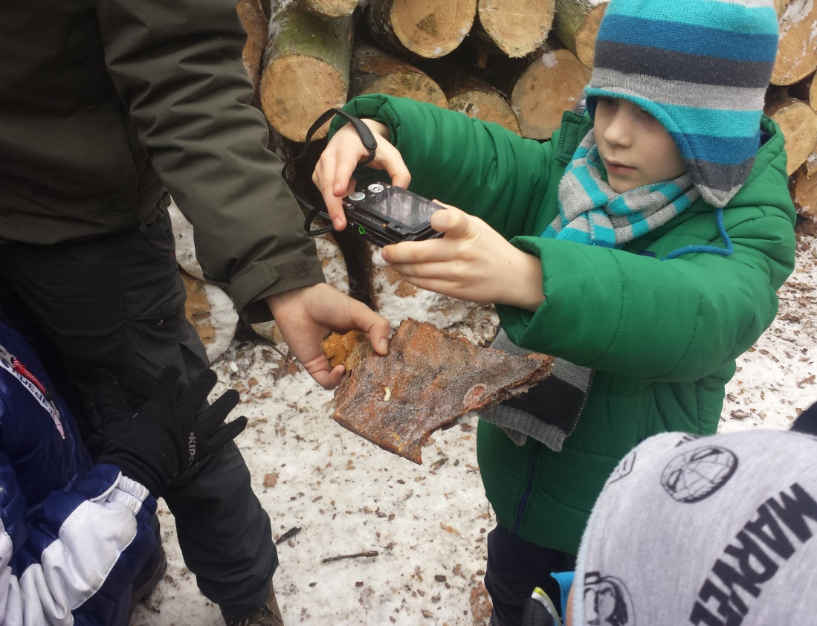
uczymy się uczyć innych –tydzień techniczny
Uczymy się wzajemnie korzystać ze sprzętów technicznych: kalkulatorów, aparatu, mikroskopów, lornetek

Slide 13
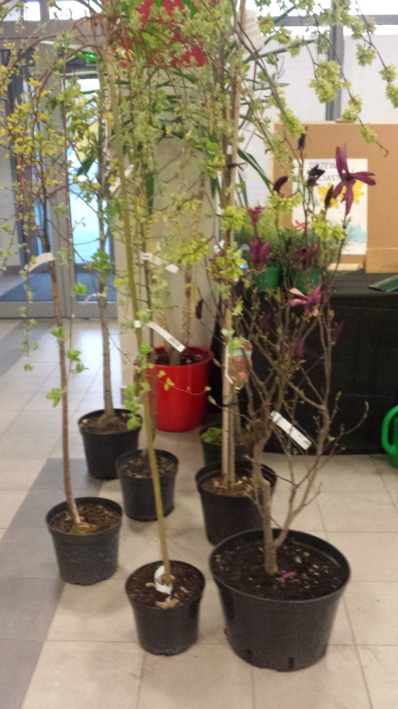
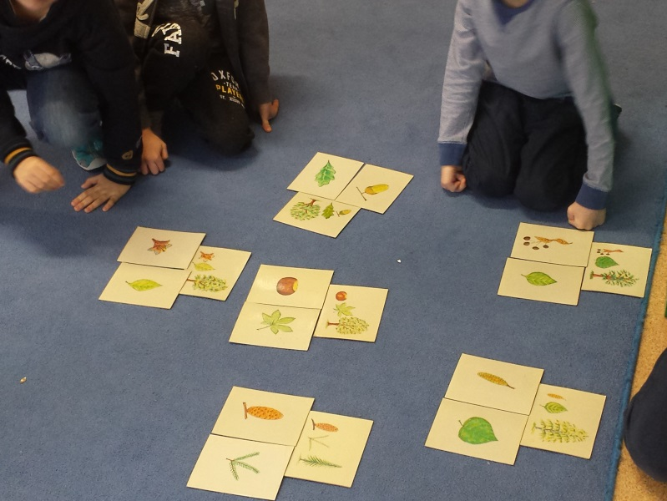
Uczymy się uczyć innych – dzień ziemi
Wolontariusze klas 4 pod opieką nauczycieli przyrody przekazywali wiedzę na stoisku przyrodniczym

Slide 14
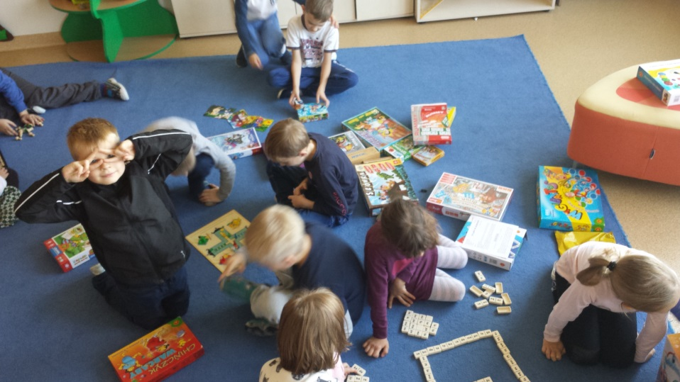
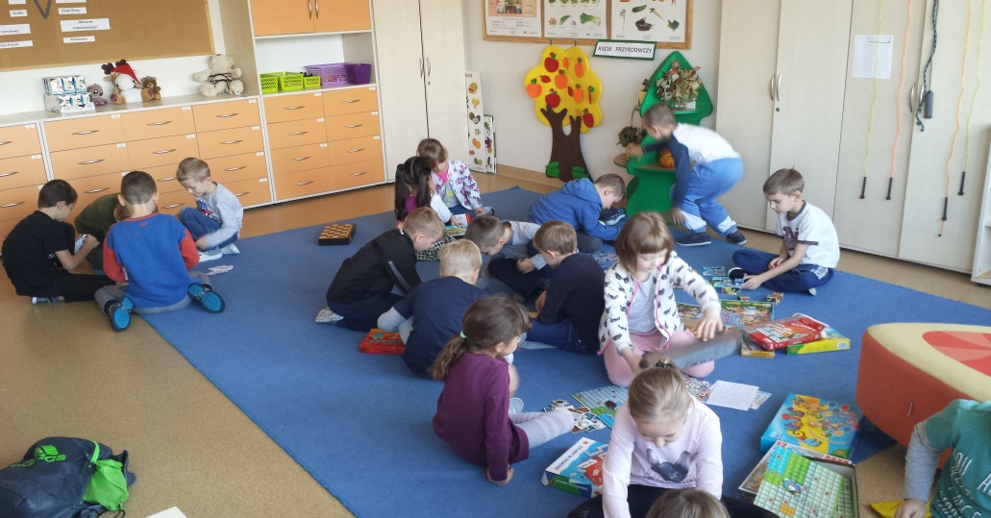
Uczymy się uczyć innych - gry planszowe
Uczniowie klas 1 w ustalone dni przynoszą ulubione gry planszowe
Uczymy się wzajemnie reguł i zapoznajemy kolegów i koleżanki z zasadami naszych gier
Potem zostaje wspaniała zabawa

Slide 15
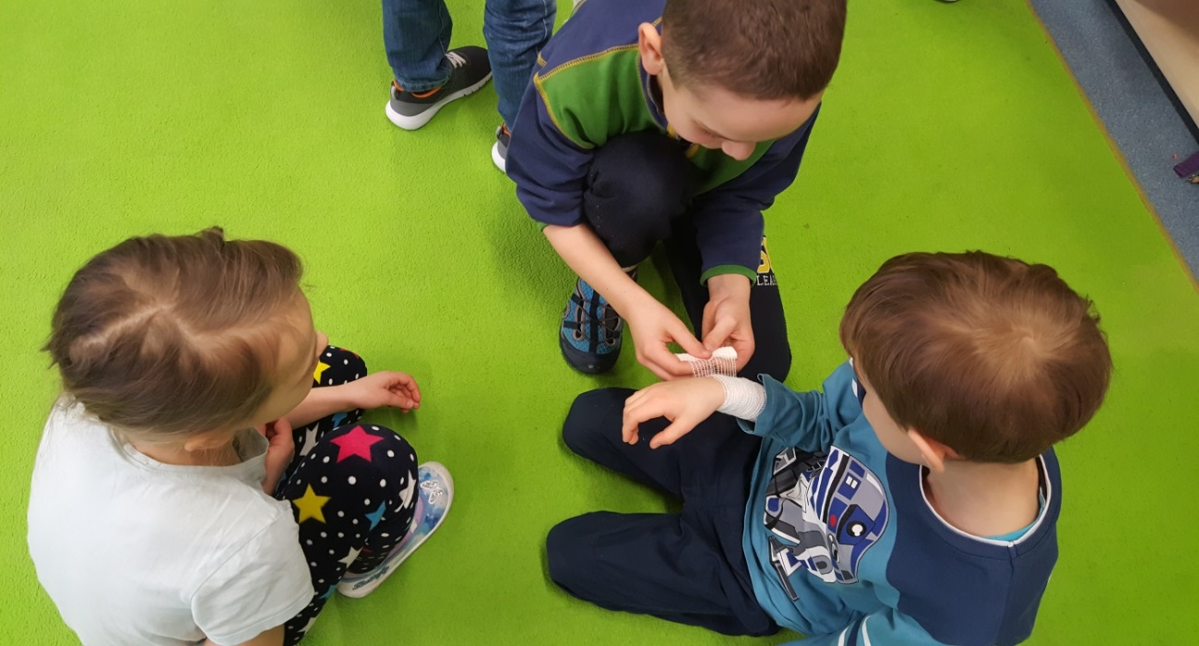
Uczymy się udzielać pierwszej pomocy– spotkanie z pielęgniarką
Uczniowie klasy 1e uczą młodszych kolegów robić opatrunki
Opracowanie: Edyta Fornalik

